Slide 1
Enkät på familjecentraler
Örebro

Slide 2
Bakgrund
Lysio Research har för Föreningen För Familjecentralers Främjandes (FFFF) räkning genomfört en kvalitetsuppföljning bland familjecentraler/familjecentralsliknande verksamheter.
I resultatet kan det ingå familjecentraler/ familjecentralsliknande verksamheter enligt en regional definition som inte stämmer överens med den nationella definitionen som Socialstyrelsen och FFFF har av vad en familjecentral och familjecentralsliknande verksamheter är kring bl.a samlokalisering. Detta innebär att samtliga deltagande enheter i regionen ingår i resultatet, även i de fall dessa inte klassificeras som en familjecentral/ familjecentralsliknande verksamhet enligt den nationella definitionen.

Slide 3
Genomförande
Insamlingen har skett via en webbenkät som kunnat besvaras via en unik länk per deltagande familjecentral. Länkar har tagits fram av Lysio Research, och dessa har sedan distribuerats till enheterna via en kontaktperson hos regionen.
Enkät | Insamling start | Insamling slut | Antal svar | Antal deltagande familjecentraler
Kvalitetsuppföljningen | 2026-01-12 | 2026-01-28 | 3 | 3

Slide 4
Resultat kvalitetsuppföljning

Slide 5
Deltagande familjecentraler
Familjecentral
Baronbacken
Varberga
Östernärke (Odensbacken)

Slide 6
Vilka verksamheter är samlokaliserade på er familjecentral?
I Örebro är BMM, BVC, Öppen förskola och Förebyggande socialtjänst samlokaliserade för samtliga deltagande enheter förutom Baronbacken där enbart BVC, Öppen förskola och Förebyggande socialtjänst är samlokaliserade.

Slide 7
BMM
 | Genomsnittlig tjänstgöringsgrad i kommunen | Genomsnittlig tjänstgöringsgrad i regionen
Tjänstgöringsgrad i procent på familjecentral | 171 % | 282 %
 | Genomsnitt i kommunen | Genomsnitt i regionen
Antal inskrivna gravida under 2025 | 81 | 111

Slide 8
BVC
 | Genomsnittlig tjänstgöringsgrad i kommunen | Genomsnittlig tjänstgöringsgrad i regionen
Tjänstgöringsgrad i procent på familjecentral | 209 % | 284 %
 | Genomsnitt i kommunen | Genomsnitt i regionen
Antal inskrivna barn under 2025 | 537 | 741
Antal inskrivna 0–1 åringar under 2025 | 74 | 111

Slide 9
Öppen förskola
 | Genomsnittlig tjänstgöringsgrad i kommunen | Genomsnittlig tjänstgöringsgrad i regionen
Tjänstgöringsgrad i procent på familjecentral | 198 % | 125 %
 | Genomsnitt i kommunen | Genomsnitt i regionen
Hur många timmar/vecka har öppna förskolan inkl. för 0–1 åringar? | 18 | 14
Hur många timmar/vecka har ni öppet endast för de yngsta barnen typ 0–1 år/ vecka? | 4 | 4
Hur många timmar/vecka har öppna förskolan uteverksamhet? | 6 | 2
Hur många besökare har öppna förskolan i genomsnitt/månad under 2025? (vuxna och barn tillsammans) | 636 | 428
Antal vuxna fördelat på kvinna, man, annan/månad: Kvinna | 238 | 366
Antal vuxna fördelat på kvinna, man, annan/månad: Man | 60 | 75
Antal vuxna fördelat på kvinna, man, annan/månad: Annan | 6 | 222

Slide 10
Förebyggande socialtjänst
 | Genomsnittlig tjänstgöringsgrad i kommunen | Genomsnittlig tjänstgöringsgrad i regionen
Tjänstgöringsgrad i procent på familjecentral | 157 % | 171 %
 | Genomsnitt i kommunen | Genomsnitt i regionen
Hur många samtal/enskilda besök/månad i genomsnitt hade förebyggande socialtjänst under 2025? | 65 | 54
Vad är orsakerna till att familjer söker stöd hos förebyggande socialtjänst? Vilka är dem tre vanligaste orsakerna hos er?

Slide 11
Samordnare
 | Genomsnittlig tjänstgöringsgrad i kommunen | Genomsnittlig tjänstgöringsgrad i regionen
Tjänstgöringsgrad i procent | 0 % | 22 %
Vilken verksamhet tillhör samordnaren?

Slide 12
Tider
 | Genomsnitt i kommunen | Genomsnitt i regionen
Hur många timmar/år träffas familjecentralens ledning/styrgrupp? | 11 | 8
Hur många timmar/vecka har alla verksamheter öppet samtidigt för barn och familj? | 21 | 17
Hur många veckor har alla FC verksamheter gemensamt öppet under sommarmånaderna juni, juli och augusti? | 10 | 10
Hur många timmar/månad har ni haft för gemensamma möten på FC 2025? (ex husmöte, FC-möten eller verksamhetsmöte) | 6 | 4
Hur många timmar/år har ni haft gemensam tid för planerings och verksamhetsdag/ar 2025? | 9 | 10

Slide 13
Handledning
Förekommer gemensam handledning för hela teamet på FC?
 | Genomsnitt i kommunen | Genomsnitt i regionen
Om ja: Hur många timmar/år har ni handledning? | 0 | 9

Slide 14
Vad är syftet med handledningen?
ingen gemensam handledning

Slide 15
Gemensamma möten
Ges alla medarbetare möjlighet att delta på gemensamma mötena?
Ges alla medarbetare möjlighet att delta på gemensamma planerings och verksamhetsdag/ar?

Slide 16
Gemensamma föräldragrupper innan födsel
Förekommer gemensamma föräldragrupper innan barnet är fött?
Om ja: Erbjuds alla att delta?
Om ja: Vilka av FC verksamheter är delaktiga i föräldragrupperna?

Slide 17
Gemensamma föräldragrupper innan födsel
Om nej, vilka får inte delta?
Vem som erbjuds föräldragrupper är individuellt. Alla förstagångsföräldrar erbjuds. Har vi inte fullt i föräldragrupperna fyller vi på med de som önskar som har fler barn. En del kan vara en mamma med flera barn sedan tidigare men en ny pappa som får sitt första barn och önskar vara med i föräldragrupp. Sen i vårt område behöver vi också tänka på språk, om de är analfabeter, inte kan någon svenska. Svaret från barnmorskorna är individuell bedömning. Vi har även föräldrakurser för unga föräldrar och där erbjuds endast föräldrar som är 21 år eller yngre. Erbjuds förstagångsföräldrar

Slide 18
Gemensamma föräldragrupper efter födsel
Förekommer gemensamma föräldragrupper efter barnet är fött?
Om ja: Erbjuds alla att delta?
Om ja: Vilka av FC verksamheter är delaktiga i föräldragrupperna?

Slide 19
Gemensamma föräldragrupper efter födsel
Om nej, vilka får inte delta?
Vem som erbjuds föräldragrupper är individuellt. Alla första gångs föräldrar erbjuds. Har vi inte fullt i föräldragrupperna fyller vi på med de som önskar som har fler barn. En del kan vara en mamma med flera barn sedan tidigare men en ny pappa som får sitt första barn och önskar vara med i föräldragrupp.

Slide 20
Föräldraskapsstödsprogram
Erbjuder/använder ni något universellt föräldraskapsstödsprogram i sin helhet?
Om ja, vilka?
Sorterade på mest använda
ABC 0-2 år och ABC 3-12 år ABC 3-12 år ABC 3-13

Slide 21
Riktade grupper
Har ni några riktade grupper, dvs selektiv eller indikerad nivå såsom riskgrupper eller barn/ föräldrar med specifika behov?
Om ja: Vilka verksamheter är delaktiga i gruppen eller grupperna?

Slide 22
Besök
Har ni mottagningsbesök där flera av FC verksamheterna medverkar (ex BMM och förebyggande socialtjänst eller BVC och öppen förskola)?
Erbjuder ni hembesök där flera av FC verksamheterna medverkar (ex BMM och förebyggande socialtjänst eller BVC och öppen förskola)?

Slide 23
Om ja vid behov, ge exempel
Uppstår behov är vi flexibla och samverkar för att ta emot familjer på bästa sätt. Ibland kan det vara BVC och pedagoger från öppna förskolan, andra gånger barnmorska och förebyggande socialtjänst.. Allt beror på situation och behov. Uppmärksammade behov av extra stöd och vid speciella omständigheter

Slide 24
Skrivelser
Skriver ni gemensam verksamhetsplan årligen för FC?
Finns det ett aktuellt samverkansavtal/överenskommelser?
Skriver ni gemensam verksamhetsberättelse årligen för FC?

Slide 25
Barnkonventionen
Arbetar ni med att stärka kunskapen till föräldrar och barn om FN:s konvention för barnets rättigheter?

Slide 26
Barnkonventionen
Om ja, hur?
tema, samtal Genom information som anslås samt genom tematräffar där vi bjuder in en gäst som föreläser. Finns med i föräldrautbildning för gravida, finns med som tema på Småbarnsöppet för föräldrar med barn 0-18 månader, finns med i Barnhälsovårdsprogrammet, finns anslag och information i vår gemensamma lokal, samarbete med fler aktörer i närområdet kring en familjekväll med tema Mänskliga rättigheter och Barnkonventionen

Slide 27
Integration
Arbetar ni med att stärka integrationen?

Slide 28
Integration
Om ja, hur?
samtal tema Genom öppna förskolans mötesplats samt genom att erbjuda svenskundervisning med lärare från SFI på en öppen förskola-öppettid per vecka. Genomsyrar all verksamhet på familjecentralen, med möten mellan barn och föräldrar, samhällsinformation mm

Slide 29
Språkutveckling
Arbetar ni med att stärka barns språkutveckling?

Slide 30
Språkutveckling
Om ja, hur?
samverkan med biblioteket, bildstöd, högläsning mm Sångsamling, sagosamling, Kom i tid-kurs. Barnbok delas ut till gravida i v 24, fem barnböcker delas ut av BVC under barnets första år, barnböcker finns nära och tillgängliga på Öppna förskolan och lässtimulerande aktiviteter genomförs, bibliotekarie besöker Småbarnsöppet och Språkskolan, logoped finns med i Barnhälsoteamet och gör individuella besök på BVC

Slide 31
Tillgänglighet
Arbetar ni med att nå de familjer som är svåra att nå?

Slide 32
Tillgänglighet
Om ja, hur?
möta dem i hallen Samarbete med BVC där BVC strategiskt kan boka in BVC-besök på tider då vi har öppen förskola och försöka motivera till att komma in på öppettiden. Ringer upprepade gånger, bokar extra besök hos BVC, gör extra hembesök, gör orosanmälan vid behov, försöker motivera föräldrar som är tveksamma vid gemensamma hembesök

Slide 33
Bakom rapporten

Slide 34
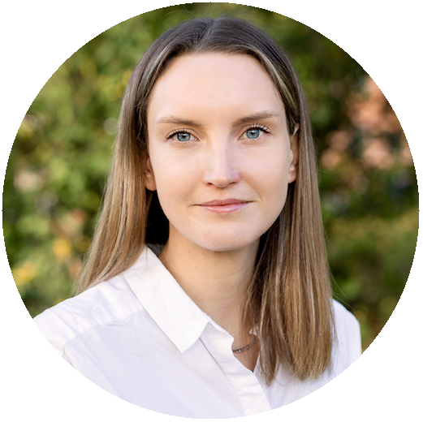
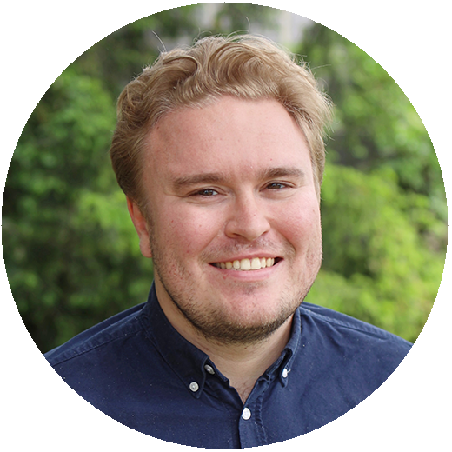
Lysio Research
Enkäter, insamling och analys
Projektgrupp
Lysio Researchs mål är att genomföra undersökningar som leder till utveckling. Med forskningsbaserade arbetsmetoder och många års erfarenhet av undersökningsprocesser erbjuder vi lösningar som leder till välgrundade beslutsunderlag för organisationer och företag.
Lysio Research grundades 2009 och arbetar med undersökningar åt kunder i offentlig, akademisk, privat och ideell sektor.
Vi finns i Göteborg, Lund och Stockholm.
Elin Hoffman Projektledare
elin.hoffman@lysio.se
Simon Tufvesson
Analytiker
simon.tufvesson@lysio.se

Slide 35
Undersökning och analys av Lysio Research
www.lysio.se

